Slide 1
Интерактивная дидактическая игра
транспорт
реализация образовательной области «Познавательное развитие»
для детей от 4 до 7 лет

Slide 2
Цель: сформировать представление у детей о транспортных средствах, их назначении, правилах безопасного поведения на дороге.
Условные обозначения:
меню
вернуться в меню
подсказка
далее

Slide 3
меню
транспорт
загадки
профессии
пдд

Slide 4
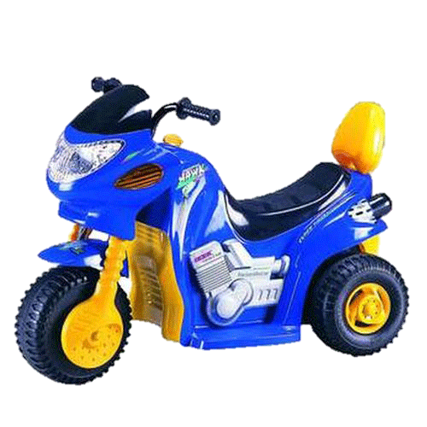
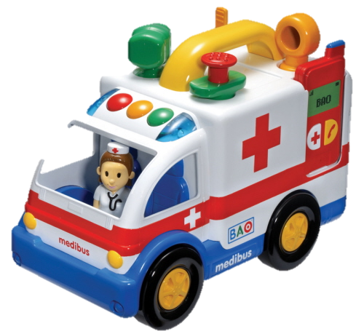
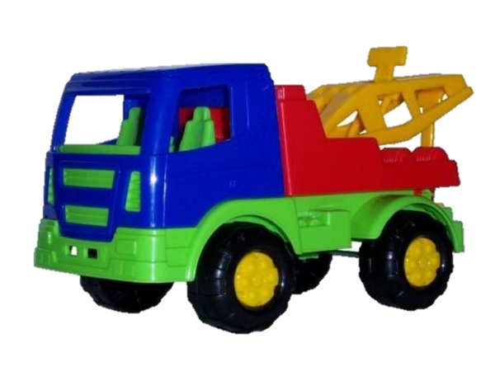
«ЧЕТВЕРТЫЙ ЛИШНИЙ»

Slide 5
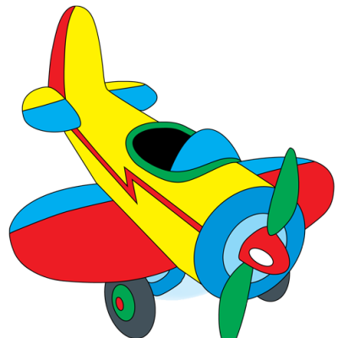
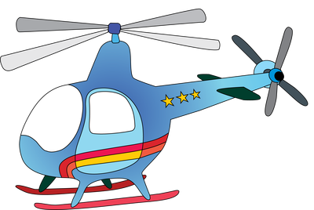
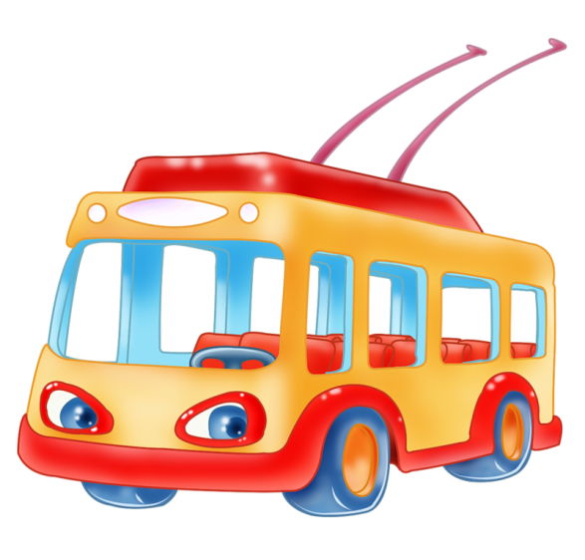
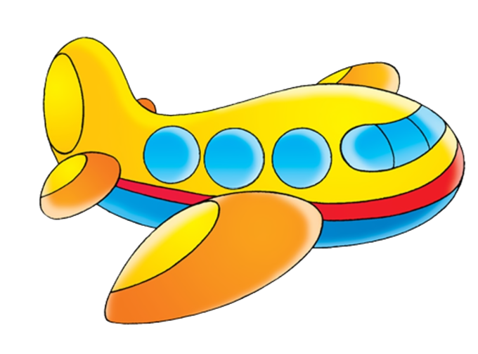
«ЧЕТВЕРТЫЙ ЛИШНИЙ»

Slide 6
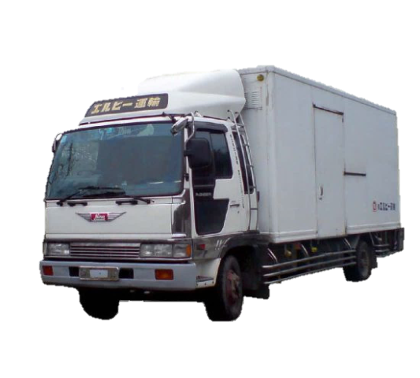
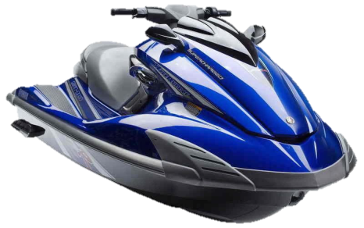
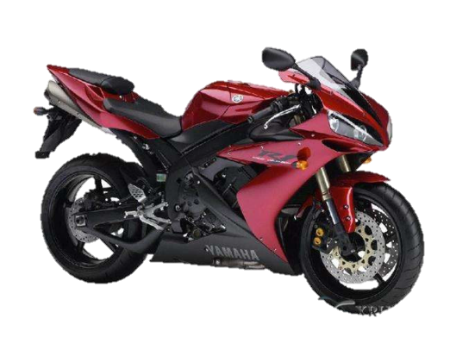
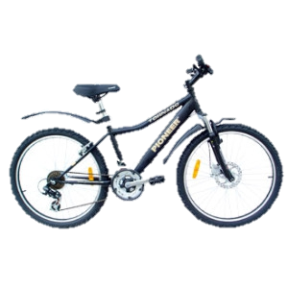
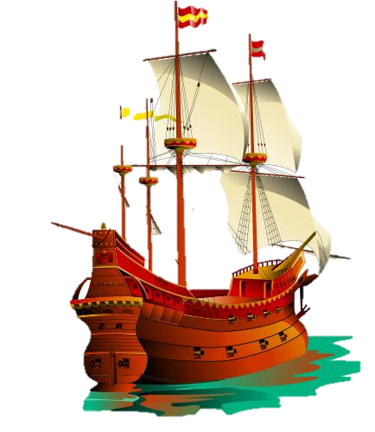
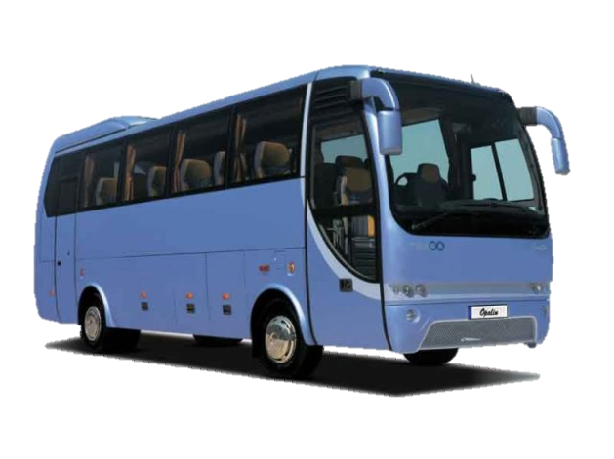
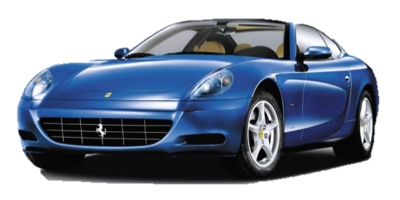

Slide 7
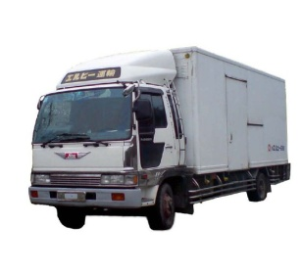
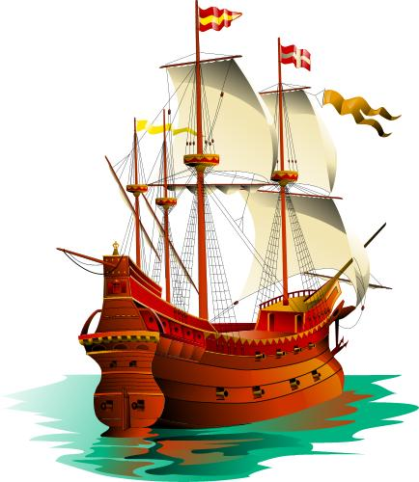
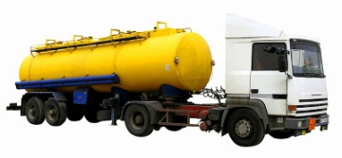
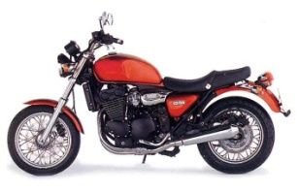
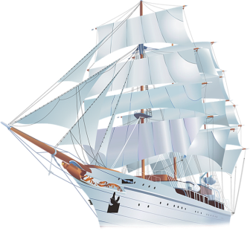
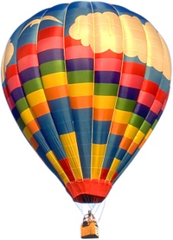
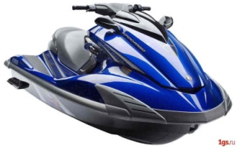
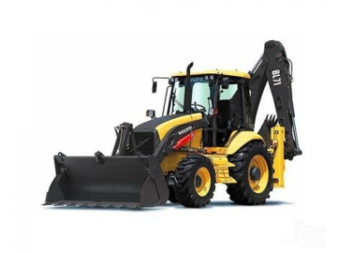
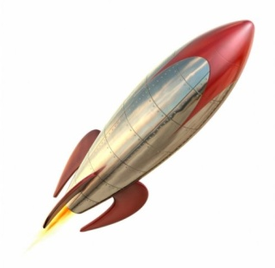
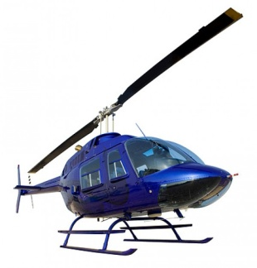
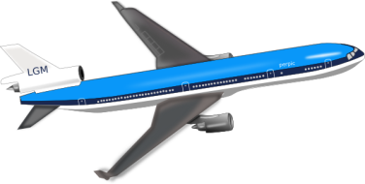
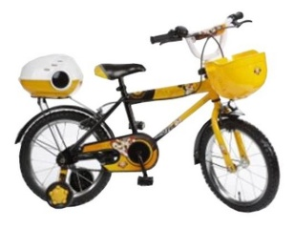
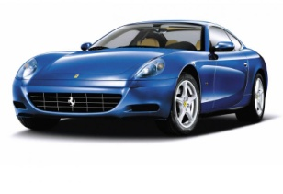
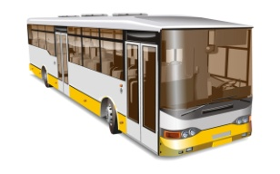
Определи к какой группе относится транспорт
Водный транспорт
Наземный транспорт
Воздушный транспорт
подсказка
меню

Slide 8
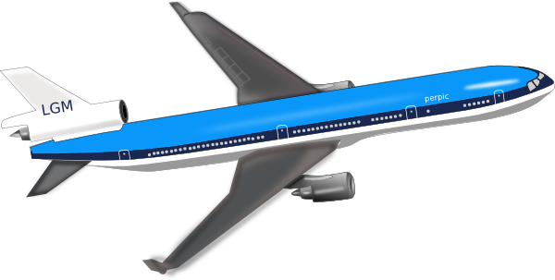
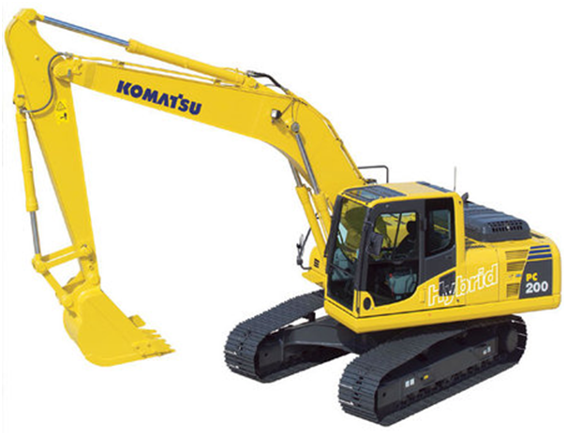
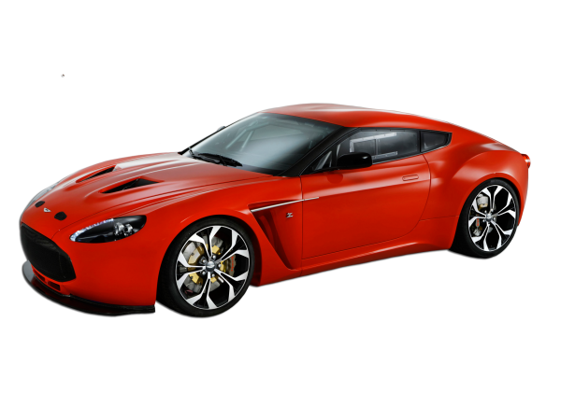
УГАДАЙ ЗАГАДКУ
Летит птица-небылица,
А внутри народ
сидит, Меж собою говорит.
Дом по улице идет, На работу нас везет. Не на курьих тонких ножках, А в резиновых сапожках.
К нам во двор забрался крот, Роет землю у ворот. Тонна в рот земли войдет, Если крот откроет рот.
Не летает, не жужжит, Жук по улице бежит. И горят в глазах жука, Два блестящих огонька.
меню

Slide 9
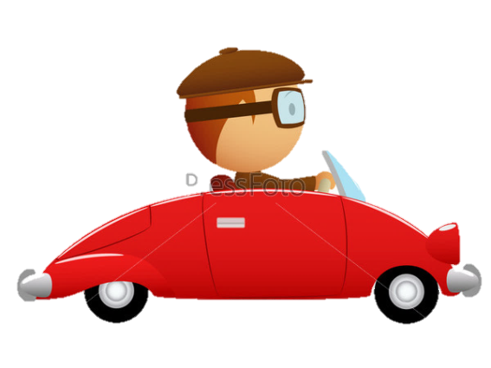
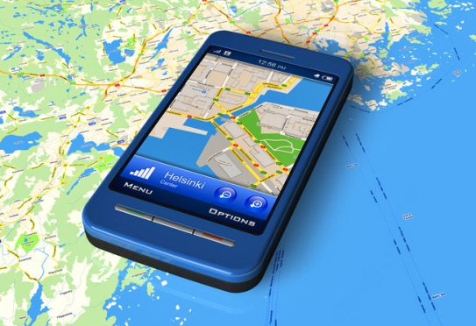
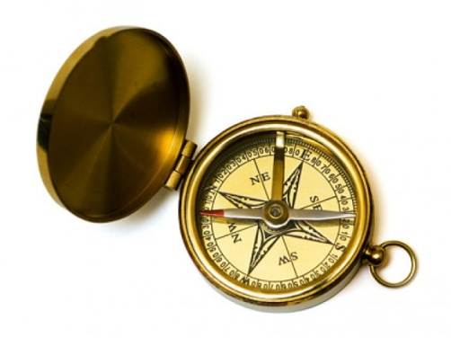
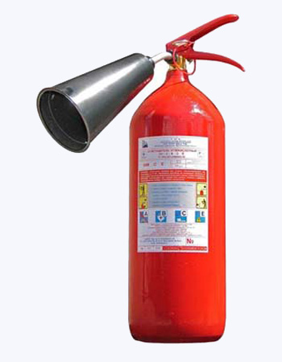
Что не имеет отношения к профессии
водитель автомобиля?

Slide 10
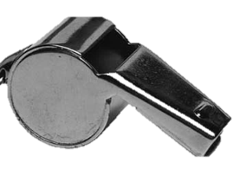
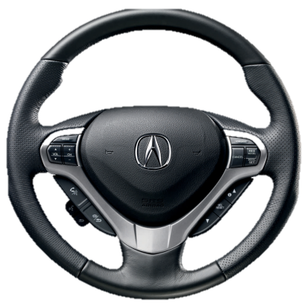
меню

Slide 11
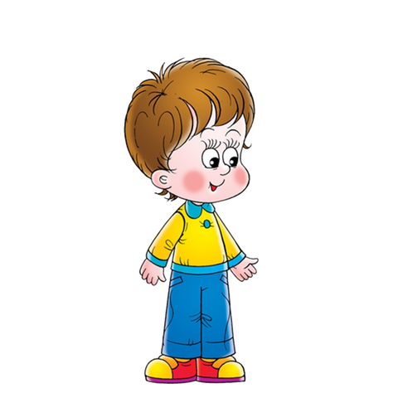
Помощники на дороге
ТРАНСПОРТНЫЙ СВЕТОФОР – КРАСНЫЙ СТОЙ, ЖЕЛТЫЙ- ВНИМАНИЕ, ЗЕЛЕНЫЙ - ДВИГАЙСЯ
СВЕТОФОР ДЛЯ ПЕШЕХОДОВ – КРАСНЫЙ СТОЙ, ЗЕЛЕНЫЙ (убедись в безопасности) и ИДИ
Пешеходный переход – дорогу переходить только по «зебре» после того, как все машины остановятся
Автобусная остановка – выйдя из автобуса, дорогу переходить только по пешеходному переходу, после того как уедет автобус

Slide 12
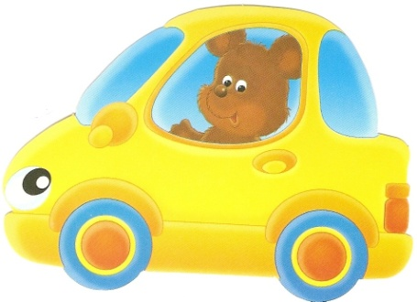
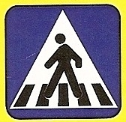
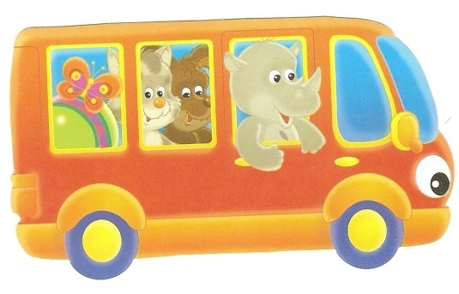
ПРОВЕРЬ! ЗНАЕШЬ ЛИ ТЫ ПРАВИЛА ДОРОЖНОГО ДВИЖЕНИЯ!

Slide 13
ПРОВЕРЬ! ЗНАЕШЬ ЛИ ТЫ ПРАВИЛА ДОРОЖНОГО ДВИЖЕНИЯ!
Что означают сигналы транспортного светофора
Самый главный на дороге -
Светофор
СТОЙ
ВНИМАНИЕ
ИДИ
Пешеходный переход
Автобусная остановка
СТОЙ
ИДИ
Важны все знаки
СТОЙ
ВНИМАНИЕ
ДВИГАЙСЯ
Что означают сигналы светофора для пешехода
СТОЙ
ИДИ
СТОЙ
убедись в безопасности и ИДИ
меню

